Slide 1
“闪光的金子”
为什么说徐虎的一颗心像“闪光的金子”？

Slide 2
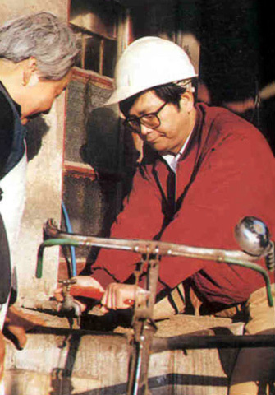
徐虎:上海西部企业集团水电维修工。他在管辖的居民区挂起了“特约服务箱”，日夜为人民服务，从此居民不再为发生水电事故发愁。

Slide 3
duàn fù zhànɡ dài
wū ɡū dū ɡōnɡ dǔ sè
línɡ dān ɡē shū
地段 附近 故障 穿戴
污水 咕嘟 提供 堵塞
凌晨 耽搁 疏通 特约
千家万户 挨家挨户

Slide 4
1 徐虎是上海市一个普通的水电修理工。

Slide 5
2 1985年的一天，徐虎在不同的地段挂起了三只“特约服务箱”。箱上写着：凡附近居民水电出现故障，急需当天夜晚修理 的，请写清地址投入箱内，本人将及时提供热情服务。开箱时间19时。

Slide 6
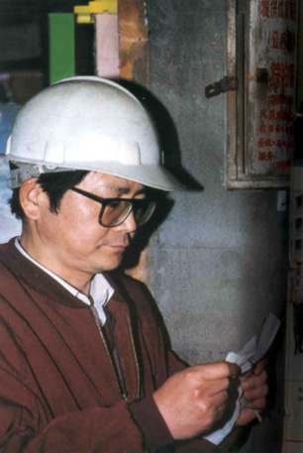
3 从那以后，他每
天总是定时开箱，然
后骑着自行车，带着
工具箱，按纸条上提
供的地址，挨家挨户
上门修理。

Slide 7
4 一天晚上，徐虎从箱子里取出五张纸条。当他做完第四家的活赶到第五家时，已经是夜晚10点多钟了。主人见徐虎戴着深度近视眼镜，天又太晚了，就劝他明天再干。可徐虎看到抽水马桶里的污水正“咕嘟咕嘟”地往外冒，心里很着急，便说：“这是总管道堵塞了，不能再耽搁。”说着就爬上楼顶干了起来，直到凌晨两点多钟才将管道疏通。

Slide 8
5 许多年来，徐虎利用休息
时间走遍了千家万户，给大家
带来了方便。人们都说他的一
颗心像“闪光的金子”。

Slide 9
务
（任务）（劳务）

Slide 10
具
（玩具）(工具）

Slide 11
凡
（平凡）（凡人）

Slide 12
内
（内容）（内外）

Slide 13
纸
（报纸）(白纸）

Slide 14
取
（采取）（取得）

Slide 15
供
（提供）(供应）

Slide 16
按
（按住）（按捺）

Slide 17
修
（修理）(修正）

Slide 18
徐
（徐州）(姓徐）

